Slide 1
Thiết kế & Lập trình Web Nâng cao
Nguyễn Thị Như
01/2020

Slide 2
Kế hoạch
Một số kiến thức nền tảng
Cơ bản ngôn ngữ PHP
PHP trong lập trình web động
Form và các phương thức truyền dữ liệu
Lập trình CSDL
Cookie và Session
Một số kỹ thuật xử lý dữ liệu
PHP và lập trình hướng đối tượng
Mô hình MVC
Báo cáo Đồ án

Slide 3
Kế hoạch – tuần 1
Nghiên cứu Bootstrap, jQuery
https://websitesetup.org/bootstrap-tutorial-for-beginners/
Nhóm: Vue JS, ReactJS, AngularJS, EmberJS, NodeJS
Kiểm tra lại giao diện được xây dựng trên Bootstrap, jQuery
Các nhóm báo cáo
Chỉ rõ nguồn tài liệu tham khảo – tiếng Anh
Nêu được ưu, nhược điểm khi sử dụng Bootstrap
So sánh 2 website khi code tay và khi sử dụng Bootstrap

Slide 4
Kế hoạch – tuần 2
Duyệt nội dung các đề tài của các nhóm (chức năng)
Quản lý tiến trình công việc đề tài bằng MS Project
Báo cáo công cụ lựa chọn và nguồn tài liệu tham khảo - English
Cài đặt máy chủ web + My SQL

Slide 5
Điểm đánh giá
Bộ phận 30%
Thực hành: website CMS, website Ecommerce
Đồ án:
Code trang bán hàng bằng một PHP framework/ JS framework
Bài báo cáo
Danh sách các PHP framework (from framework website– newest version)
Laravel
Phalcon
Symfony
CodeIgniter
Yii2
Cake PHP
Zend
Fat-free
PHPixie
FuelPHP
Slim

Slide 6
Báo cáo
Nhóm 2 SV: lựa chọn đề tài và công cụ
Báo cáo 1: 17/01/2020
Xây dựng kế hoạch: MS project
Giao diện website: XD trên bootstrap + Jquery (responsive)
Báo cáo 2: 14/02/2020
Bản báo cáo Phân tích thiết kế hệ thống
Chức năng website
Công cụ (framework) sử dụng để xây dựng website
Báo cáo 3: kết thúc HP
Bản báo cáo hoàn chỉnh
Website hoàn chỉnh

Slide 7
Tài liệu tham khảo
Bootstrap tutorial
Building an Ecommerce website with bootstrap
Web database applications with PHP and My SQL
Hugh E. William & David Lane
O’Reilly
Pro PHP MVC
Christopher Pitt
Apress
Object-Oriented Programming with PHP5
Hasin Hayder
Packt publishing

Slide 8
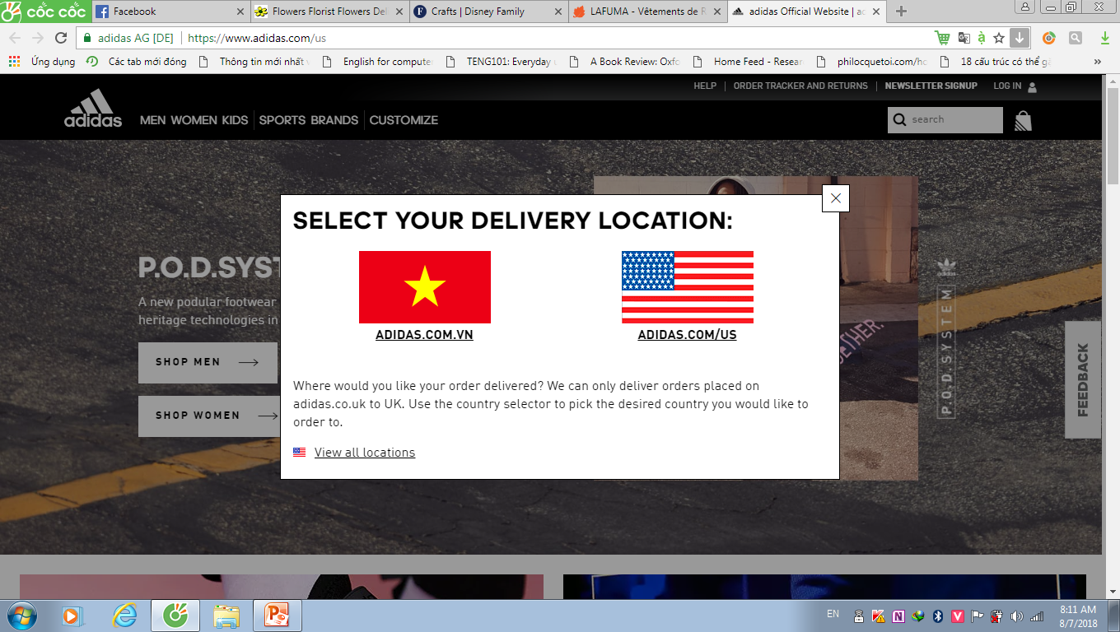
Bài tập Bootstrap
Thiết kế navigation

Slide 9
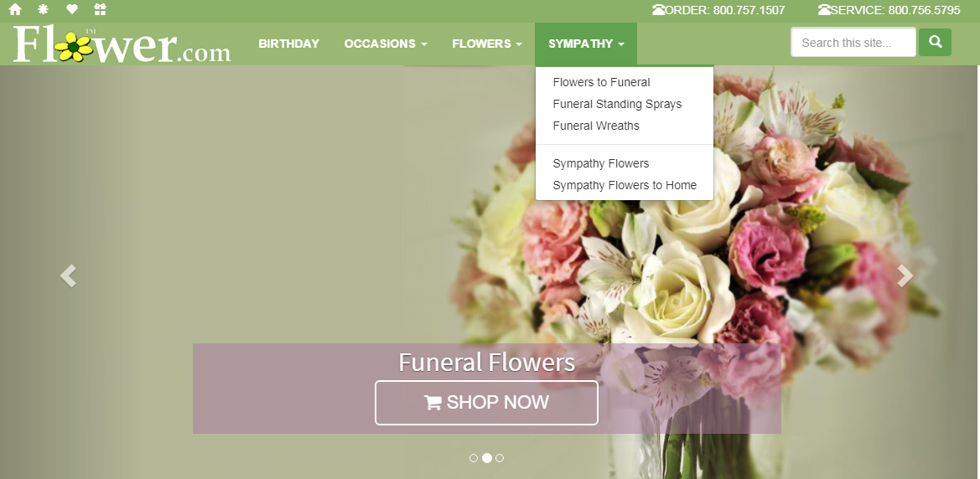
Bài tập Bootstrap
Thiết kế navigation

Slide 10
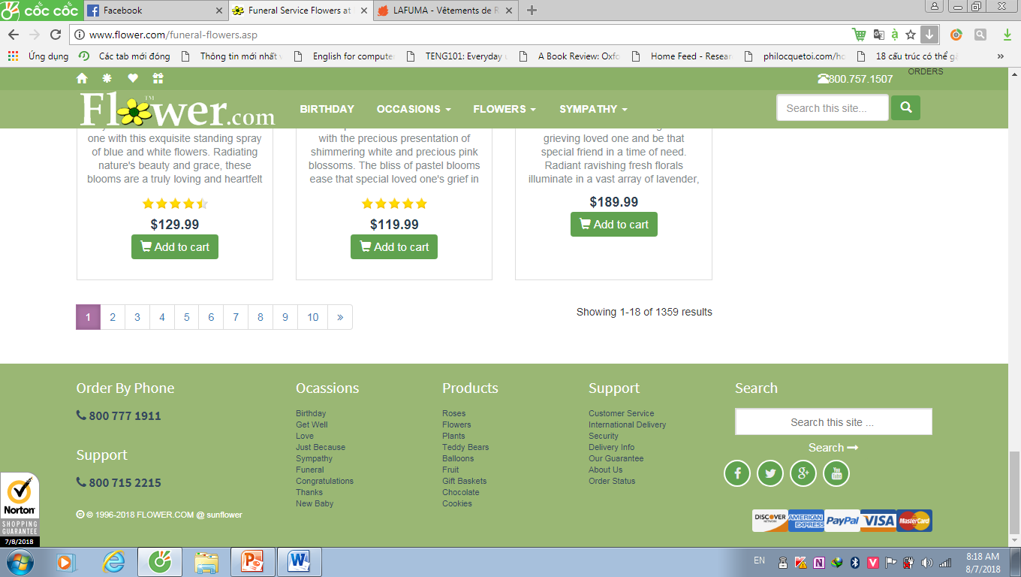
Bài tập Bootstrap
Thiết kế banner có navigation + form (search)
Xây dựng trang web có thể responsive

Slide 11
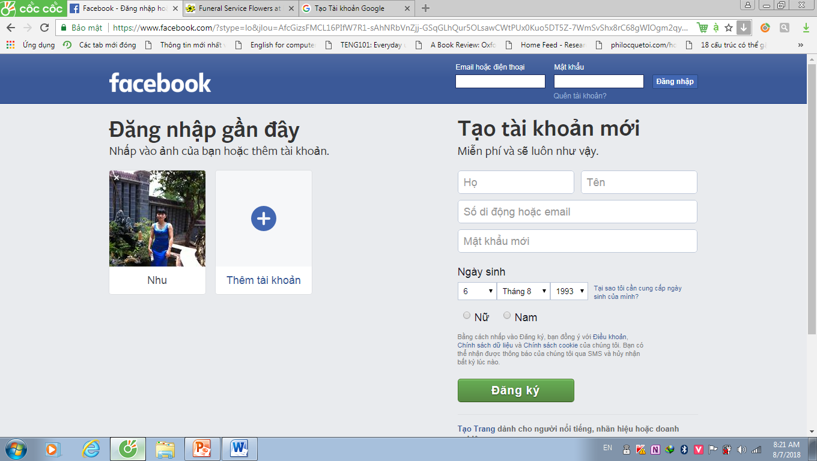
Bài tập Bootstrap
Form

